Slide 1
스타일 가이드
4조
이찬진 전찬식 정미르 권일근

Slide 2
목차
1. 구동 환경
2. 레이아웃
3. 푸터 구조
4. 내비게이션 구조
5. 구성요소 정의

Slide 3
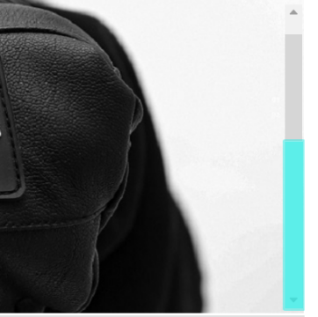
구동환경
구분 | 프레임
헤더 구성 | 메뉴바 / 회원가입, 로그인 아이콘
콘텐츠 구성 | 광고 이미지 / 상품 추천
디자인 | 좌측 상단에 회사 로고를 삽입 중앙에 상품을 입은 모델 이미지 삽입
스크롤
운영체제 : Window
웹 브라우저 : Chrome
모니터 해상도 : 1920px X 1080px
레이아웃
- 화면 구조
- 상단메뉴
- 네비게이션
- Area

Slide 4

폰트
로고 폰트 : Andale Mono MT Pro Bold
~~하기 위해 볼드체를 사용
추가 설명?
폰트 : Eureka Sans SC Offc Pro bold
~~ 볼드체를 사용
추가 설명?

Slide 5
로고
SNOMAN란 어쩌구
겨울산을 이미지로 어쩌구
차가운 색상을 통해 어쩌구

Slide 6
레이아웃
홈 화면 레이아웃
Header(NAV) n * n (오븐에서 확인가능 - 빼도 상관 없을지도?)
Main n * n
Footer n * n

Slide 7


헤더
이름 | 기능 | 디자인
로고 | 메인으로 돌아간다. | Andale Mono MT Pro Bold체
상단 퀵메뉴 | 각 항목의 상품페이지로 넘어간다. | Eureka Sans SC Offc Pro bold체
회원 메뉴 | 로그인, 회원가입, 장바구니로 들어가진다. | 글이 아닌 아이콘을 활용

Slide 8
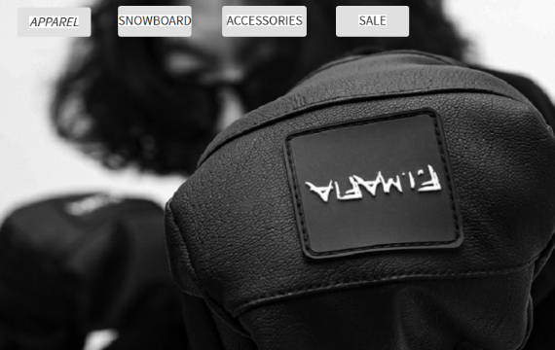
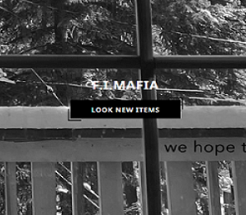
콘텐츠
클릭시 상품 페이지로 이동
홈페이지 광고 이미지
클릭시 추천 상품 페이지로 이동

Slide 9

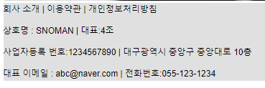

푸터
로고
정보
소셜미디어
일반적인 로고 이미지
정보 페이지
소셜미디어 페이지

Slide 10
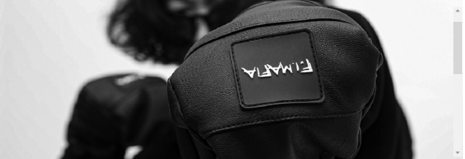
사이드 내비게이션
스크롤로 화면 을 변경하며 다른 페이지로 이동이 가능한 구조

Slide 11









구성요소
버튼 | 설정
 | 메인 로고 버튼
 | 로그인 버튼
 | 회원가입 버튼
 | 장바구니 버튼
 | 의상 상품으로 이동하는 버튼
 | 스노우보드 상품으로 이동하는 버튼
 | 액세서리 상품으로 이동하는 버튼
 | 세일 하는 상품으로 이동하는 버튼
 | 추천 상품으로 이동하는 버튼

